Slide 1
Snel formatief handelen met diagnostische vragen
Inhoud
Wat is een misconcept en waarom zijn ze zo hardnekkig?
Voorbeeld van een aanpak in de les: diagnostische vraag
Hoe zet je een DV formatief in?
Opdracht: maak samen een diagnostische vraag of check gemaakte vragen
Notes:
9.00 tot 11.00

Slide 2
Even voorstellen
Jelle & Sofie
Notes:
Frode: foto invoegen

Slide 3
Notes:
Tip: pak er pen en papier bij en maak aantekeningen
Je onthoud het beter
Je structureert kennis
Je kan er makkelijk terug naar kijken

Slide 4
Kennismaken Staan = eens zitten = oneens
Notes:
Ik houd van pure chocola (oefen stelling)
Ik was langer dan 60 min onderweg naar hier
Ik geef naast natuurkunde nog een ander vak
Ik geef aan het vmbo les
Ik geen alleen in de bovenbouw les
Ik gebruik regelmatig diagnostische meerkeuze vragen in mijn les
Ik weet wat formatief handelen is
Voorbeeld van snel zichtbaar krijgen wat leerlingen denken + beweging zorgt voor meer bloed circulatie

Slide 5
Je zit na te kijken en …
Notes:
Ik heb het nog zó gezegd. Dat frustrerende gevoel dat lln nog steeds een bepaald onderwerp niet lijken te snappen.
Hoe komt het toch dat ze dit zo moeilijk leren? En wat ik er aan doen om dit beter te maken?

Slide 6
Leren is een grillig proces
Notes:
Ookal geef je nog zo goed les, de verbindingen tussen neuronen die leerlingen al hebben en wat ze doen met de nieuwe kennis in hun brein bepaald wat ze uiteindelijk leren. Dit process verloopt grillig en het is moeilijk om als docent te weten wat leerlingen doen met de aangeboden activiteiten. Daarom is het belangrijk zichtbaar te maken wat er in de hoofden van leerlingen zit zodat misvattingen tijdig opgespoord en verholpen kunnen worden.

Slide 7
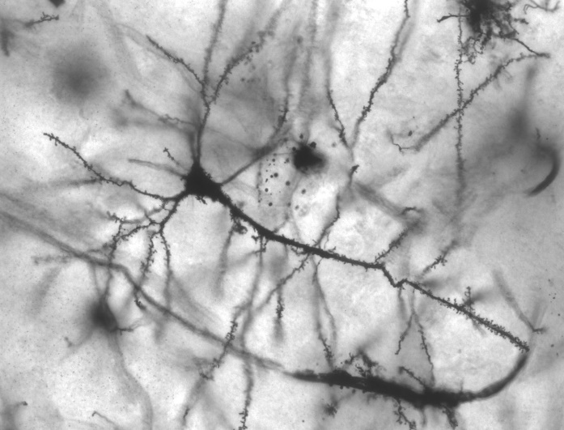
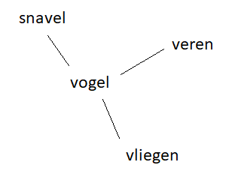
Wat is een misvatting? En waarom zijn ze zo hardnekkig
Ze heten ook wel: pre-concepten, misvatting of leerling denkbeeld
Notes:
Er is nog veel over hersenen wat we nog niet weten maar het lijkt erop dat kennis in netwerken wordt opgeslagen, kennisschema’s.
Bij een misvatting is er sprake van foute voorkennis. Een bestaande connectie / associatie is moeilijk te verwijderen. Daardoor zijn misvattingen erg hardnekkig en blijven ze terugkomen

Slide 8
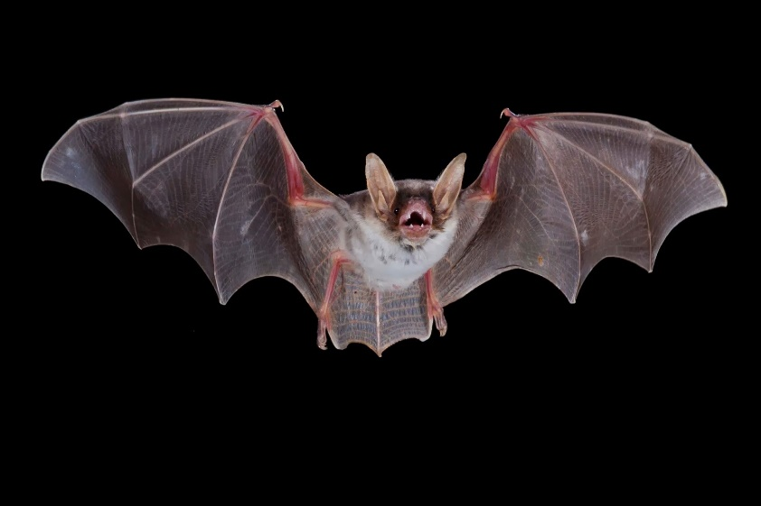
Bij welke groep van de gewervelden hoort dit dier?
Vissen
Amfibieën
Reptielen
Vogels
Zoogdieren

Slide 9
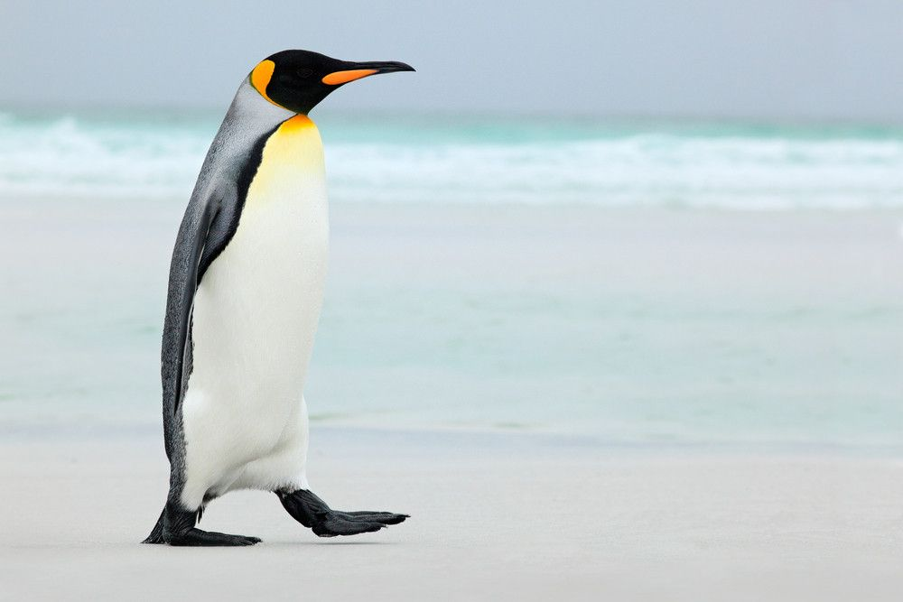
Bij welke groep van de gewervelden hoort dit dier?
Vissen
Amfibieën
Reptielen
Vogels
Zoogdieren

Slide 10
Ervaar het zelf
In stilte nadenken
Tegelijk antwoorden met vinger in de lucht
Gesprek (klassikaal of onderling)
Opnieuw stemmen
Goede antwoord

Slide 11
Hoe werkt de morning-afterpil?
A
Het voorkomt ovulatie
B
Het voorkomt innesteling
C
Het veroorzaakt een abortus
www.diagnostischevragen.nl
Notes:
Misvatting: Leerlingen denken dat de morning-afterpil innesteling voorkomt en daardoor altijd werkt. Maar het stelt de ovulatie uit en als die al is geweest kun je zwanger worden ondanks dat je de morning-afterpil hebt geslikt. Voor meer info zie: https://www.thuisarts.nl/zwangerschap-voorkomen/ik-heb-onveilige-seks-gehad-hoe-zorg-ik-dat-ik-niet-zwanger-word
A GOED
B Leerlingen denken dat de morning-afterpil het baarmoederslijmvlies aanpast, zodat innesteling wordt voorkomen.
C Leerlingen denken dat de hormonen in de morning-afterpil een abortus veroorzaken. Wellicht een verwarring met de abortus pil.

Slide 12
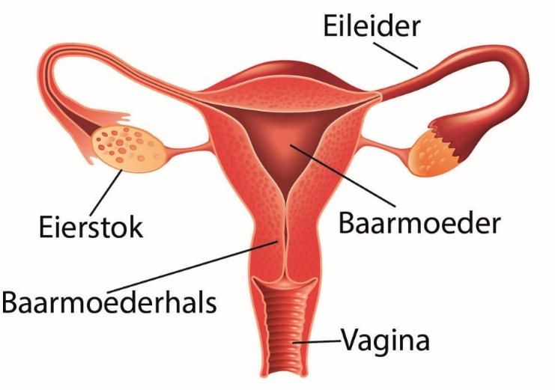
Hoe zit het dan wel?
Morning-afterpil voorkomt alleen een zwangerschap als de ovulatie nog niet heeft plaatsgevonden!
Hoe langer je wacht met innemen hoe groter de kans alsnog zwanger te worden
Wil je het risico écht niet lopen
Laat dan een koper spiraal plaatsen, deze is direct werkzaam en voorkomt innesteling
Er zijn verschillende morning-afterpillen met een net iets andere werking
Lees verder op thuisarts.nl (= betrouwbare medische bron)

Slide 13
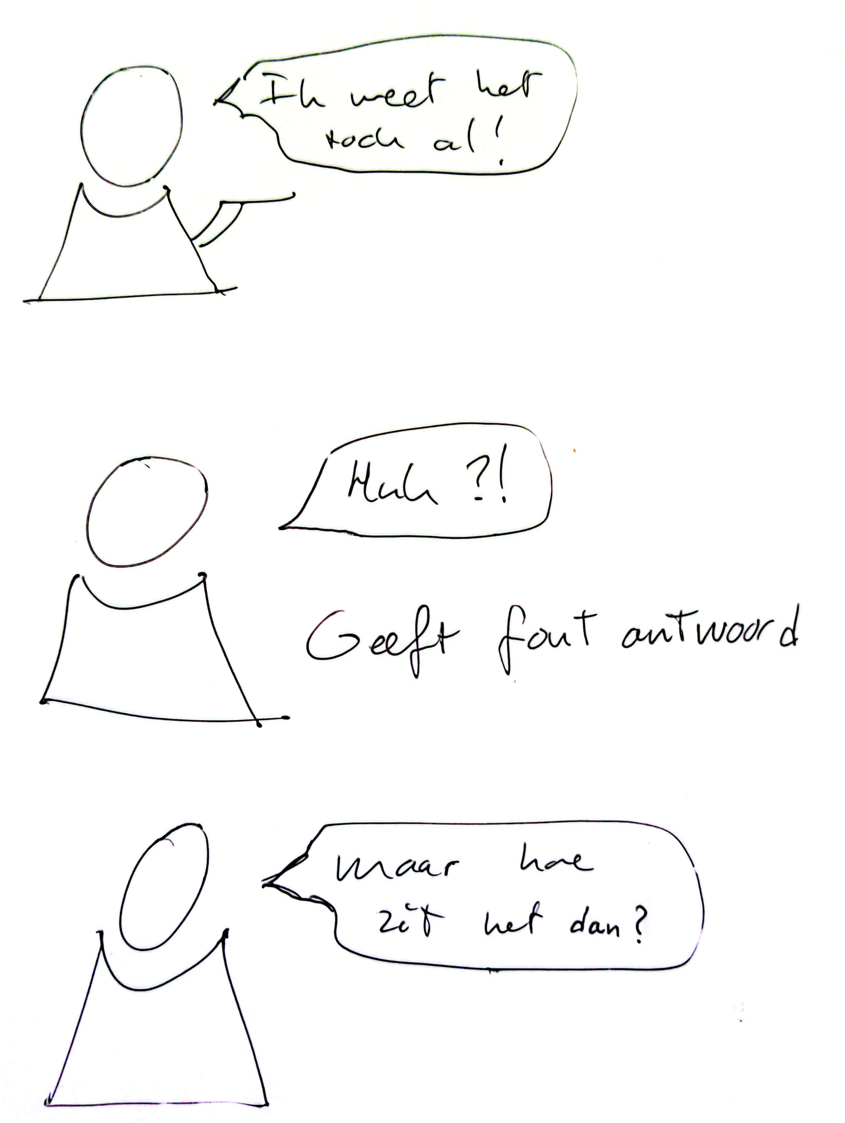
Leerling dénkt dat hij het al weet en gaat niet zelf opzoek naar het goede antwoord
Notes:
Denken dat je het weet zorgt voor passiviteit, geen noodzaak beter te studeren. Hypercorrectie effect zorgt dat de kans groter is dat het wel goed opgeslagen wordt.

Slide 14
Effectieve inzet in de les
In stilte nadenken
Tegelijk antwoorden met vinger in de lucht
Gesprek (klassikaal of onderling)
Opnieuw stemmen
Goede antwoord
Goed gesprek / instructie over hoe proces echt werkt

Slide 15
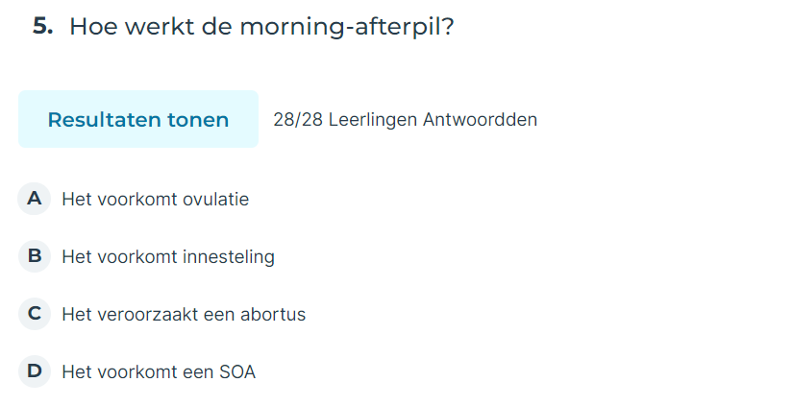
Hoe deed H5 het een les voor het PW over dit thema?
Notes:
Deze misvatting komt ook veel bij volwassen voor
Tijd, 3, 2, 1
Effect laten voelen, niet meteen antwoord geven
Veiligheid: vingers zijn weer weg

Slide 16
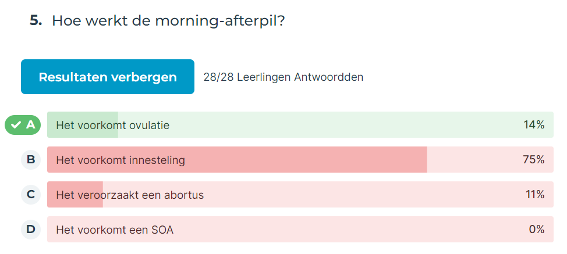
Notes:
Leerlingen komen hier zelf niet mee (heb je nog vragen?)
Door het gat zichtbaar te maken wat ze nog niet weten ontstaat er meer urgentie om gericht aan de slag te gaan.
Om er op een juiste manier over te denken, dit kunnen leerlingen niet zelf, jouw handelen als docent is cruciaal om dit te adresseren.

Slide 17
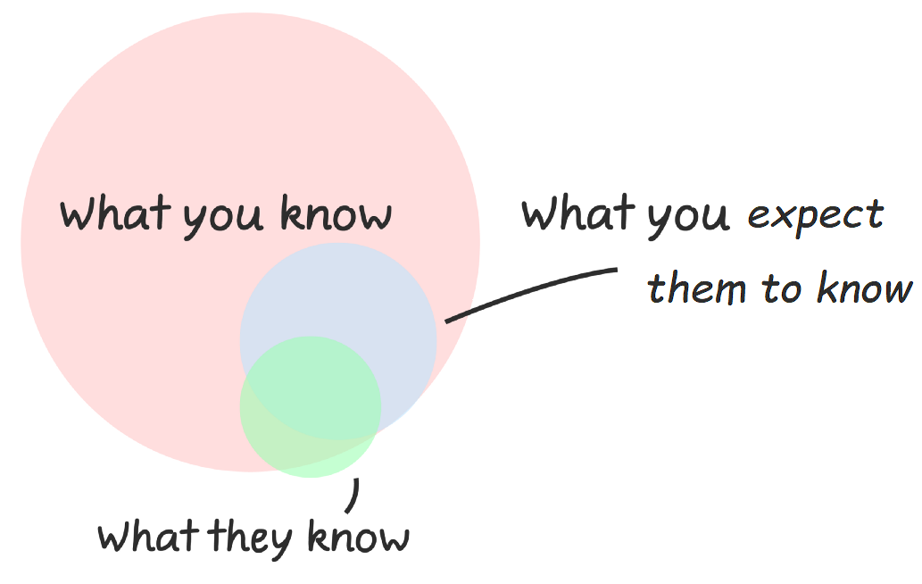
Als expert overschat je makkelijk de kennis van beginners
Het is moeilijk (bijna onmogelijk) je te verplaatsen in een beginner
Dit maakt het noodzakelijk steeds weer zichtbaar te maken wat leerlingen denken
Notes:
Bekende bias bij mensen. Als je zelf goed bent in iets overschat je hoe makkelijke het is voor anderen om te leren. Het is daarom belangrijk altijd zichtbaar te maken wat leerlingen denken en kunnen.

Slide 18
Probleem
Leren is grillig
Als expert overschat je makkelijk de kennis van leerlingen (curse of knowledge)
Bij sommige concepten ontstaan (door onze hersenen en omgeving) vaak hardnekkige misconcepten
Leerlingen weten van zichzelf niet dat ze de misvatting hebben en kunnen het niet zelfstandig adresseren

Slide 19
Oplossing: diagnostische vraag
Een meerkeuze vraag waarmee je snel zichtbaar krijgt in hoeverre een bekende misvatting aanwezig is.
Je gebruikt deze info om te beslissen wat nu in de les nuttig is om te doen

Slide 20
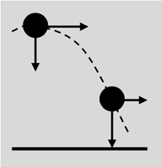
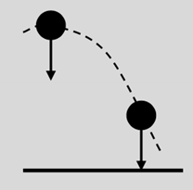
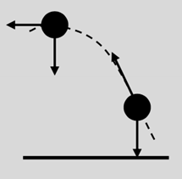
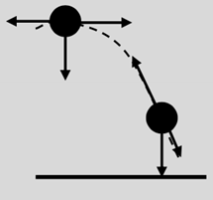
In de afbeelding zijn de krachten op een bal getekend in het hoogste punt van de baan en even verderop. Welke tekening geeft de krachten op de bal het beste weer?
A
B
C
D

Slide 21
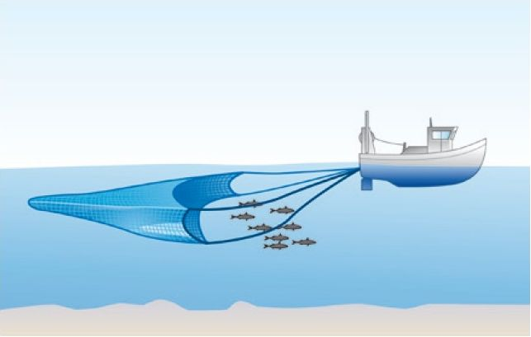
Een diagnostische vraag is een specifieke tool
Notes:
Je wil snel weten of een al bekend misconcept aanwezig is.
Open vraag: je haalt veel informatie binnen. DV: je ziet in een oogopslag in hoeverre een bekende misvatting aanwezig is
Het is geen duizend dingen doekje

Slide 22
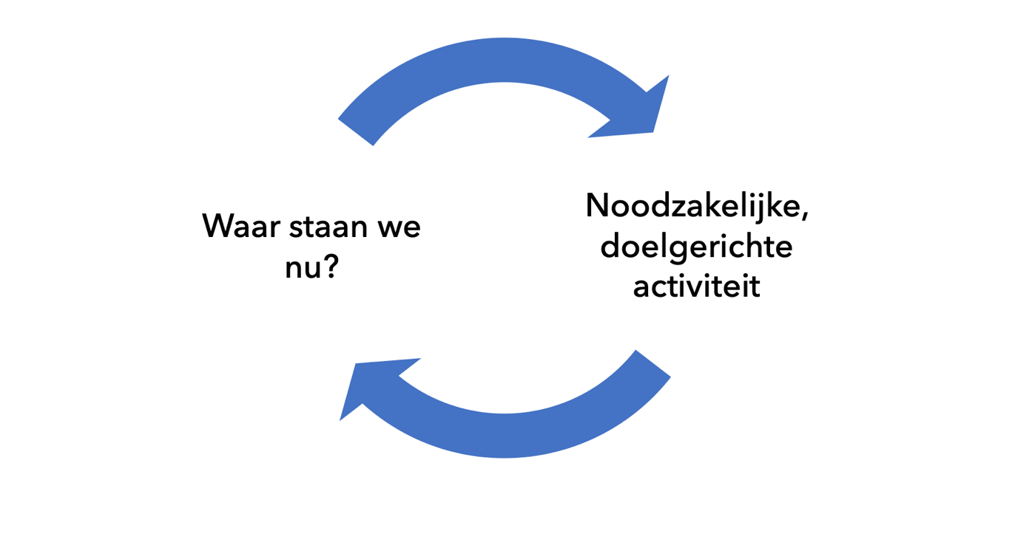
Simpel model van formatief handelen

Slide 23
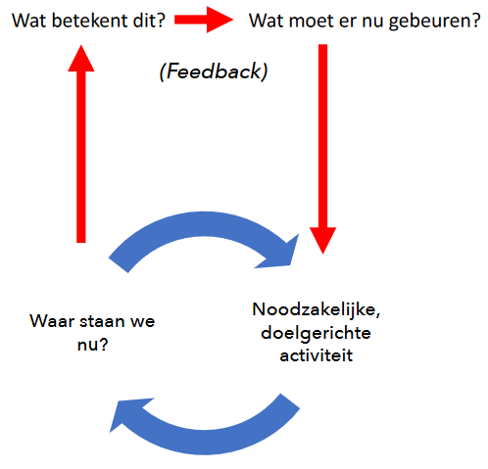
Simpel model van formatief handelen

Slide 24
Je zet een diagnostische vraag formatief in wanneer
het niet mee weegt in de beoordeling van een leerling
alle leerlingen betrokken en actief aan de slag zijn
je de uitkomst gebruik voor het vervolg van je les
je het begrip van het leerdoel test

Slide 25
Je zet een diagnostische vraag formatief in wanneer
het niet mee weegt in de beoordeling van een leerling
alle leerlingen betrokken en actief aan de slag zijn
je de uitkomst gebruik voor het vervolg van je les
je het begrip van het leerdoel test
Notes:
Bij het formatief gebruiken van een vraag staat centraal wat je in de les met de uitkomst doet. Alle andere 3 doe je namelijk elke keer als je een gewone vraag aan de klas stelt en iedereen doet mee, ook heel nuttig, doe ik heel vaak maar niet formatief.
Je houdt in je voorbereiding rekening met een reactie op deze vraag (plan for error)

Slide 26
Probleem
Leren is grillig
Als expert overschat je makkelijk de kennis van leerlingen
Bij sommige concepten ontstaan vaak misconcepten
Leerlingen kunnen de misconcepten niet goed zelf wegnemen
Diagnostische vraag
Krachtig middel om het denken van leerlingen snel zichtbaar te maken in de les
Hoe is dit onderdeel van formatief handelen?
Gebruik de uitkomst voor een geïnformeerde beslissing
Zelf aan de slag
Notes:
Vroeger ging ik gewoon naar het volgende onderdeel omdat ik daar zelf aan toe was.
Nu ontdek ik: het wisselt echt per klas in hoeverre ze iets goed begrepen hebben.
Wissel naar Dominique

Slide 27
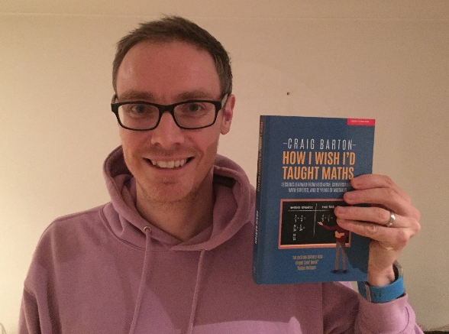
5 gouden regels volgens Barton
Eenduidige, gesloten vraag
Bevraagt één concept
Snel te beantwoorden
Foute opties geven informatie over denkwijze leerling
Niet mogelijk met de verkeerde strategie op juiste antwoord te komen
Notes:
Craig Barton (wiskunde docent in UK) heeft een boek geschreven over evidence informed lesgeven (met veel humor, hij etaleert al zijn beginners fouten).
Hierin beschrijft hij 5 gouden regels van en diagnostische vraag

Slide 28
Thema’s die nog nodig zijn
Normaalkracht is niet altijd gelijk aan zwaartekracht
Trillingen en golven
Staande golven (bv $n = 2$ is 1e boventoon)
Transversaal vs longitudinaal
$v_{max}$ vs $v=f⋅λ$
Modelleren
Elektriciteit, maar dan niet over serie/parallel
Bv veiligheid
Vermogen
Rendement
Transformator
Quantumwereld
Astrofysica
Notes:
Intro thema’s
Maak duo (nieuw persoon), kies samen een thema

Slide 29
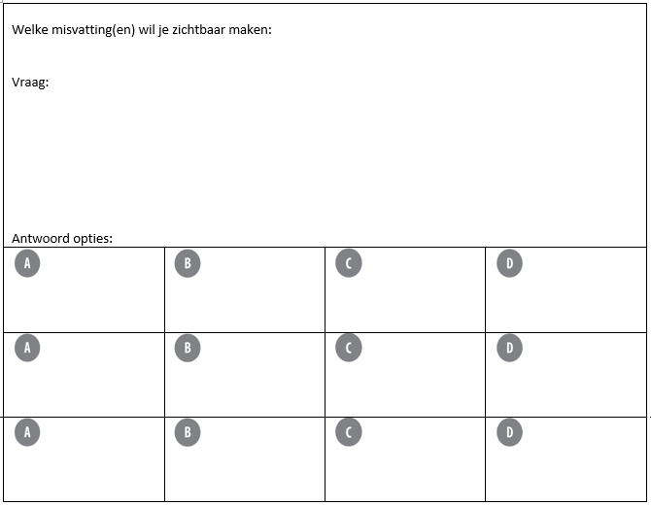
Na overleg
De 2e persoon
vult in
De vragensteller
vult in (dan vouwen)
Notes:
Uitleg werkwijze
Kies een thema, bijv. iets wat je komende week of na de vakantie behandeld
Bespreek en bedenk welke hardnekkige fouten leerlingen hier maken
Individueel:
Kies een misvatting en schrijf deze op
Bedenk een vraag en schrijf deze bovenin
Op de onderste regel schrijf je de bijbehorende antwoordopties (hoeven niet persé alle 4 vol)
Vouw de regel om
Wissel van blad en bedenk antwoorden bij de vraag van je buur
Vouw open en bespreek
Vul de beste opties in op de bovenste regel

Slide 30
Terugkoppeling
Notes:
Vragen delen
Proces, wat levert dit op, bevindingen

Slide 31
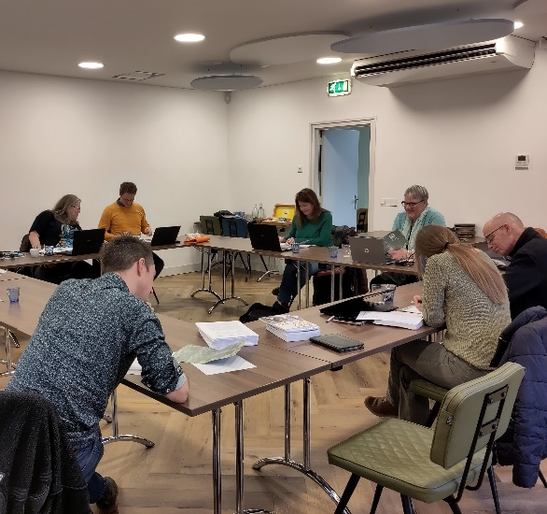
Effectieve vragen om misvattingen zichtbaar te maken
cc-by-sa: open licentie dus gratis te gebruiken en aan te passen
Voor bi, na, sk, wi
www.diagnostischevragen.nl
Notes:
Zou het niet handig zijn als er een verzameling is met goede diagnostische vragen?
NVON en NVvW

Slide 32
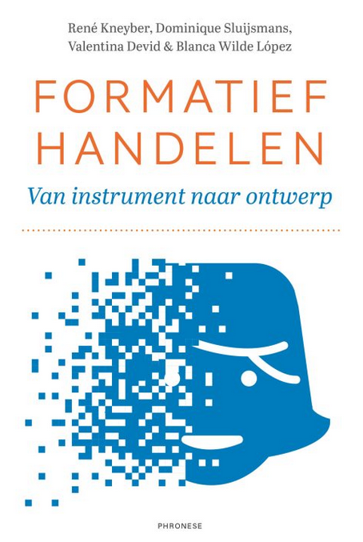
Boektips
Formatief handelen Evidence informed lesgeven
Notes:
Dit zijn mijn aanraders aan het publiek, heb jij anderen?

Slide 33
Meer leren van en met collega’s?
Vakblad NVOX met les ideeën en kennis uit alle bèta vakken
Congressen, workshops en excursies voor en door docenten
Ontwikkelteams waarin je samen lesmateriaal ontwikkelt
Inspraak in curriculumontwikkeling en arbeidsvoorwaarden

Slide 34
Dank jullie wel!
Mocht je nog vragen of ideeën hebben
Neem gerust contact op ☺
bri@hetnieuwelyceum.nl
s.faes@heerbeeck.nl

Slide 35
Gebruik van deze bron
Deze presentatie is gemaakt door Sofie Faes en Jelle Brill en is vrij te gebruiken en aan te passen voor docenten, scholen en instellingen onder deze licentie/gebruiksvoorwaarden:
© 2024 S. Faes en J. Brill, gebruikslicentie CC BY-SA 4.0

